Slide 1
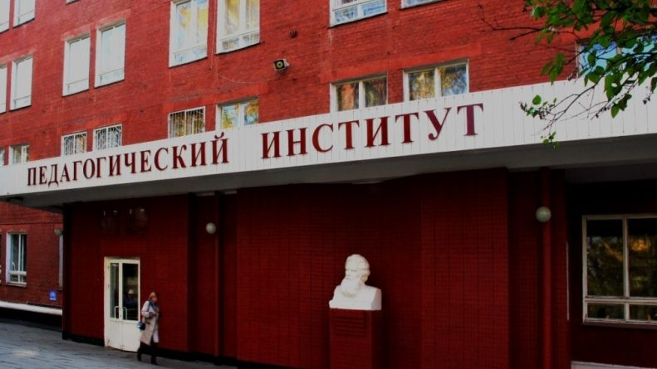
Место прохождения практики

Slide 2
Перечень основных работ
Установка Windows
Очистка компьютеров от вирусов
Восстановление работоспособности принтеров
Установка и переустановка драйверов
Участие в списании старой компьютерной техники

Slide 3
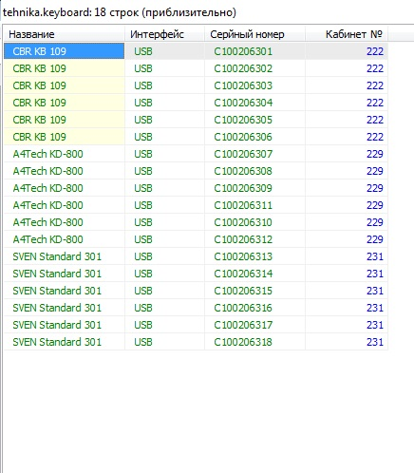
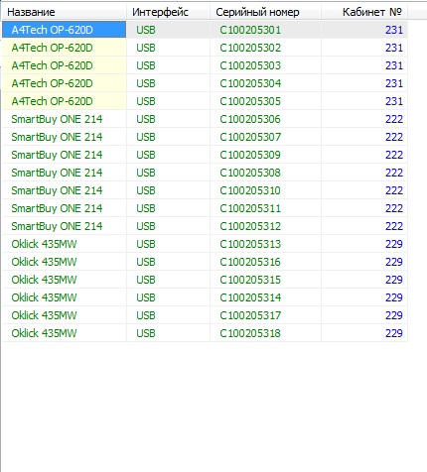

Slide 4
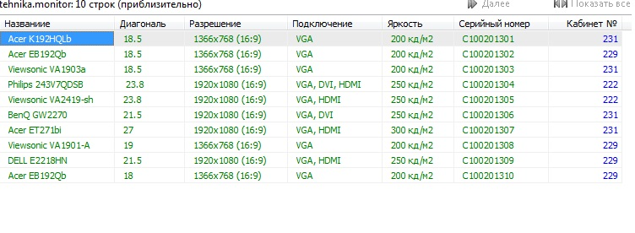
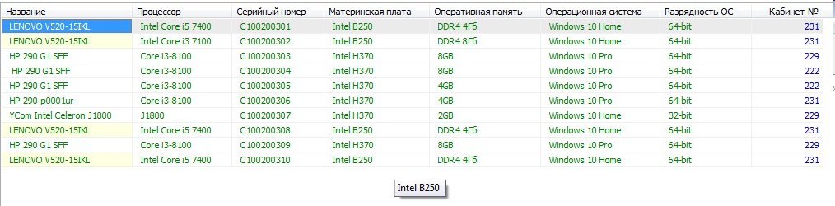

Slide 5
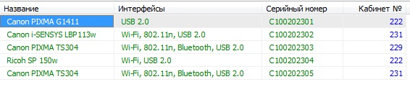


Slide 6
Спасибо за просмотр

